Slide 1
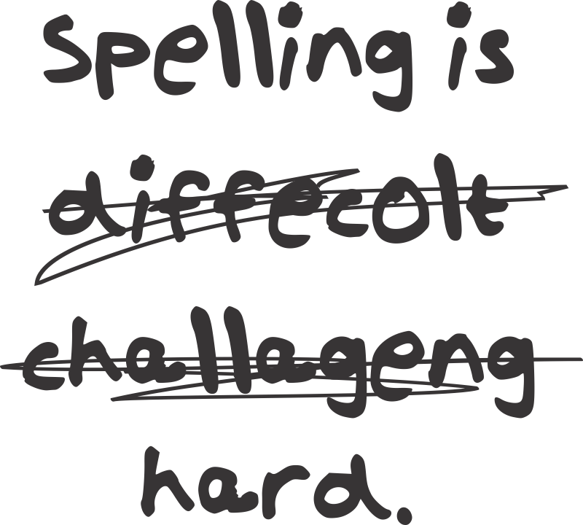
Spelling
2A, 2B & 2F
Stéphanie van der Oord

Slide 2
Leerdoelen
Aan het einde van deze les weet je wat een voltooid deelwoord is.
Aan het einde van deze les weet je wat een bijvoeglijk naamwoord is.
Aan het einde van deze les weet je wat wordt bedoeld met een voltooid deelwoord als bijvoeglijk naamwoord.

Slide 3
Werkwoorden in een zin
Persoonsvorm
Voltooid deelwoord
Persoonsvorm verandert als je de zin van tijd verandert.
Persoonsvorm komt vooraan te staan als je een ja/nee-vraag maakt.
Voltooid deelwoord verandert NIET als je de zin van tijd verandert.

Slide 4
Voltooid deelwoord
Zet de zinnen in een andere tijd
Gisteren is Mo naar Rotterdam verhuisd.
Hij heeft mij dat verteld.
Het boek is verkocht.
De weg is verbreed.

Slide 5
Bijvoeglijk naamwoord
Het verkochte boek.
De verbrede weg.
Je schrijft een voltooid deelwoord als bijvoeglijk naamwoord zo kort mogelijk! Je schrijft alleen dubbel –tt of dubbel –dd als dat voor de uitspraak nodig is!

Slide 6
Gezamenlijk oefenen
De bom is (ontploffen)
De (ontploffen) bom
De bom is ontploft.
De ontplofte bom.
Het kind is (geredden)
Het (geredden) kind.
Het kind is gered.
Het geredde kind.

Slide 7

Leswerk
Spelling 4.3
THV: Opdracht 1 t/m 4
KGT: Opdracht 1 t/m 5
HUISWERK KOMT LATER OP HET BORD!

Slide 8

Huiswerk
Spelling 4.3
THV: Opdracht 1 t/m 7
KGT: Opdracht 1 t/m 9

